Slide 1
Система классификации отзывов с использованием машинного обучения
авиахакатонисты

Slide 2
Общие сведения
Телеграм-бот и дашборд – разнообразие и быстрый доступ для пользователя
Многоэтапное определение категории отзыва для отказоустойчивости

Slide 3
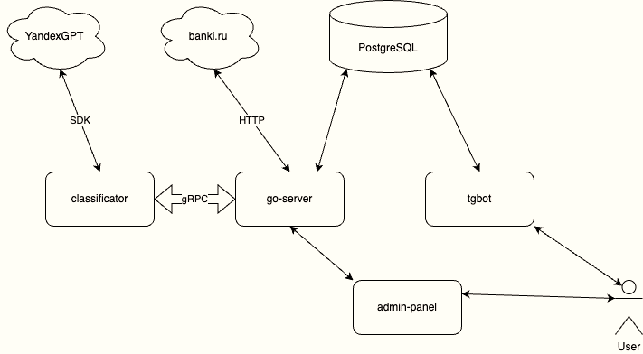

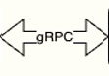



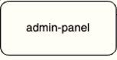
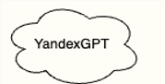
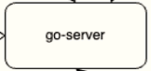
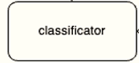
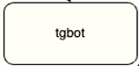

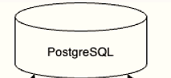
Архитектура системы
С

Slide 4
go-parser
Сбор отзывов с сайта banki.ru.
Парсинг данных (заголовок, текст отзыва).
Классификация с использованием сервиса classifier через gRPC.
Сохранение данных в PostgreSQL.
API для работы с отзывами и статистикой.

Slide 5
go-API
Получение отзывов из базы данных
Изменение категорий у отзывов
Сбор статистики

Slide 6
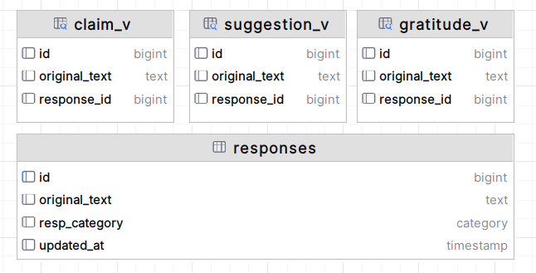
База данных

Slide 7
Классификатор (classifier)
Классификация с помощью ключевых слов
Осуществление обмена данных с YandexGPT

Slide 8
Телеграм бот (Tg-BOT)
Просмотр отзывов разделенных по категориям(отсортированных по датам)
Возможность перехода на исходную страницу с отзывом

Slide 9
Админ-панель (admin)
UI для управления отзывами:
Просмотр отзывов с отображением категорий.
Возможность редактирования категории отзыва.
Вывод статистики по классифицированным отзывам.

Slide 10
Использование yandexGPT
В проекте используется YandexGPT для генерации категорий отзывов.
Он получает на вход отзыв и возвращает его категорию: «Претензия», «Благодарность» или «Предложение». В том случае, если связи с YandexGPT нет, функция возвращает значение None и в работу вступает классификатор.

Slide 11
Текущие результаты
Разработан классификатор сайта
Настроено взаимодействие с YandexGPT
Настроена админ-панель
Разработан TG-BOT
Создана схема РСУБД

Slide 12
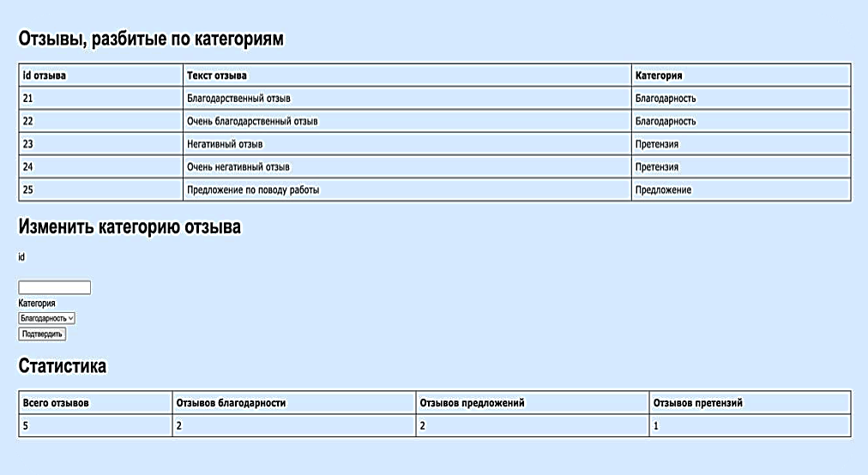

Админ панель

Slide 13
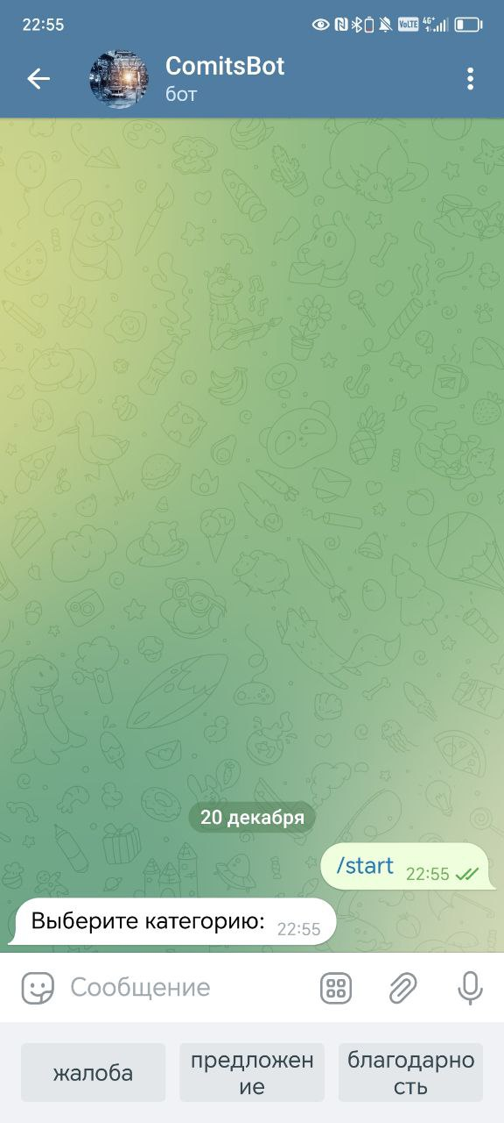
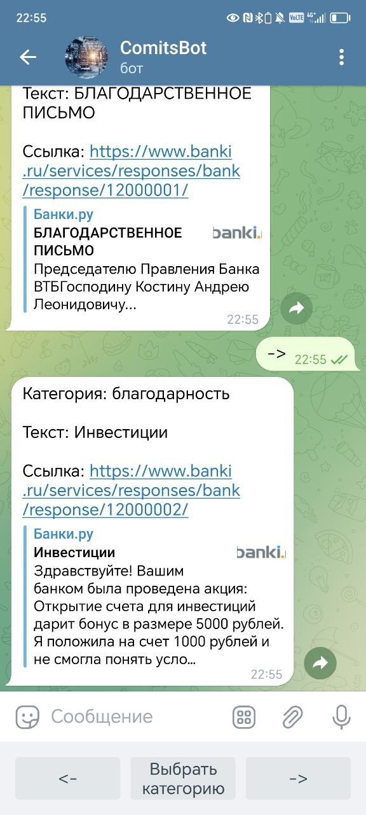
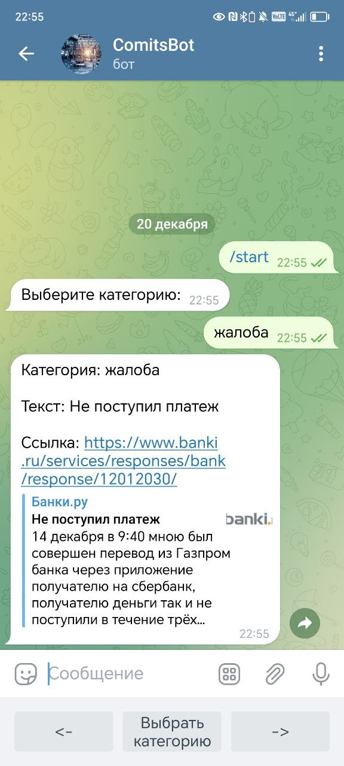
результаты

Slide 14

результаты

Slide 15
Перспективы
Разработка дашборда
Фильтрация отзывов по банку
Группировка отзывов по клиенту

Slide 16
Заключение
Система позволит эффективно собирать и классифицировать отзывы с сайта banki.ru.
Использование машинного обучения и ключевых слов обеспечит высокую точность классификации.
Внедрение в проект YandexGPT поможет улучшить обработку и классификацию отзывов.

